Slide 1


NÁZEV ŠKOLY: | GYMNÁZIUM JOSEFA JUNGMANNA, LITOMĚŘICE, Svojsíkova 1, příspěvková organizace
ČÍSLO PROJEKTU: | CZ.1.07/1.5.00/34.1082
NÁZEV MATERIÁLU: | VY_32_INOVACE_6C_14_Projekt lidskeho genomu
TÉMA SADY: | Genetika II.
ROČNÍK: | 4.ročník, oktáva
DATUM VZNIKU: | září 2013
AUTOR: | Markéta Fialová

Slide 2
Anotace
prezentace je určena pro výuku genetiky v hodinách biologie a biologického semináře ve 3. a 4.ročníku gymnázia (a odpovídajících ročnících víceletého gymnázia)
v prezentaci se studenti seznámí se základními informacemi o projektu lidského genomu (HGP); s metodami, kterých bylo při projektu využito; samozřejmě i s výsledky, které projekt přinesl
závěr prezentace je doplněn krátkým opakováním
klíčová slova: lidský genom, PCR, primer, sekvenční analýza, DNA- polymeráza, dNTP, ddNTP, elektroforéza, nekódující sekvence, repetitivní sekvence, interferogram

Slide 3

PROJEKT LIDSKÉHO GENOMU

Slide 4
Projekt lidského genomu
v letech 1985- 1986 byl poprvé zformulován záměr prostudovat sekvenci celého lidského genomu
v roce 1990 byl zahájen v USA jeden z nejrozsáhlejších vědeckých projektů v historii
získal označení „Human Genome Project“ (HGP)
do studia zapojeno mnoho laboratoří z USA i ze zahraničí, jejich činnost byla řízena mezinárodním konsorciem
současně pracovala na stejném úkolu soukromá americká firma Celera Genomics pod vedením Craiga Ventera

Slide 5
Hlavní úkol projektu
zmapování lidského genomu
objasnění funkce všech jeho genů
také studium genomu některých dalších modelových organismů: bakterie Escherichia coli, rostlina huseníček (Arabidopsis thaliana), kvasinka (Saccharomyces cerevisiae), octomilka (Drosophila melanogaster), hlístice Caenorhabditis elegans a myš (Mus musculus); tyto organismy se již dlouho používají jako experimentální objekty v laboratořích

Slide 6
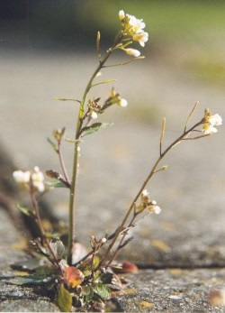
Arabidopsis thaliana (huseníček)

Slide 7
Cesta k cíli
projekt HGP byl původně naplánován na 15 let
díky konkurenci a technologickému pokroku došlo k výraznému urychlení
v červnu 2000 bylo oznámeno dokončení první předběžné verze sekvence lidského genomu
v únoru roku 2001 byly v prestižních časopisech Nature a Science publikovány články s prvními ukázkami výsledků
tyto události bývají označovány za nejvýznamnější milníky vývoje biologického poznání od popisu dvoušroubovicové struktury DNA v roce 1953

Slide 8
Sekvenční analýzy DNA (sekvenování)
metody používané při pořízení fyzikální mapy lidského genomu
výrazný pokrok v postupech ke stanovení pořadí nukleotidů v DNA nastal v souvislosti s objevem PCR ve druhé polovině 80. let
jedna z nejpoužívanějších současných metod stanovení sekvence DNA je modifikací PCR, označuje se jako „cycle sequencing“
využívá se také v klinické genetice při zjišťování mutací, zodpovědných za vznik geneticky podmíněných chorob

Slide 9
„cycle sequencing“
jen jeden oligonukleotidový primer komplementární k počáteční oblasti sekvenovaného úseku DNA
reakční směs také obsahuje DNA- polymerázu, deoxynukleosidtrifosfáty (dNTP) a dideoxynukleosidtrifosfáty (ddNTP)
tyto ddNTP (ddATP, ddGTP, ddCTP, ddTTP) mají na 3´uhlíkovém atomu místo OH- skupiny pouze vodík
každý typ ddNTP je označen jiným fluorescenčním barvivem

Slide 10
Postup
vzorek vyšetřované DNA s reakční směsí vložíme do cykleru a postupně měníme teplotu (jako při PCR)
při následné syntéze se do nových řetězců DNA začleňují jednotlivé nukleotidy
pokud je místo dNTP zařazen ddNTP, syntéza se zastaví, protože další nukleotid lze připojit pouze na OH- skupinu a ne tam, kde je samotný vodík
tak se vytvoří velké množství fragmentů DNA o různé délce

Slide 11
Princip sekvenování DNA; úseky DNA o různé délce vzniklé začleněním fluorescenčně značených ddNTP
C T A C G C A T T A ddG
C T A C G C A T T ddA
C T A C G C A T ddT
C T A C G C A ddT
C T A C G C ddA
C T A C G ddC
C T A C ddG
C T A ddC
C T ddA
C ddT
ddC

Slide 12
Na dalším obrázku je výsledek počítačového zpracování, jenž přímo udává sekvenci zkoumaného úseku DNA; jednotlivé vrcholy grafu odpovídají příslušným nukleotidům

Slide 13
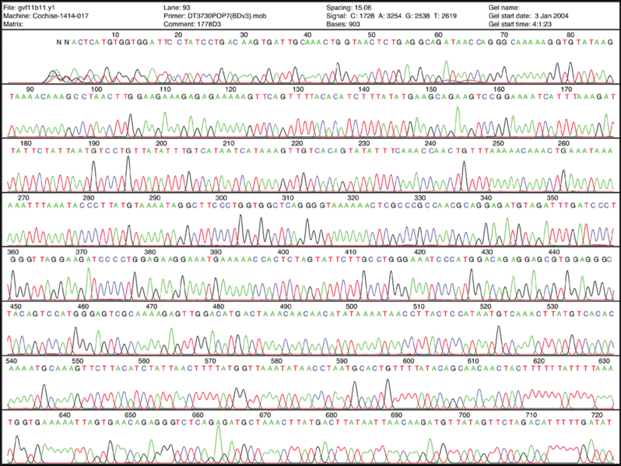

Slide 14
Analýza a vyhodnocení
pomocí elektroforézy se získá spektrum fragmentů DNA, které se budou lišit právě o délku jednoho nukleotidu
podle výskytu specifického fluorescenčního barviva na konci každého fragmentu lze zjistit, kterým ddNTP byla syntéza ukončena
pořadí těchto ddNTP na koncích jednotlivých úseků udává sekvenci analyzovaného řetězce DNA
přístroje, tzv.sekvenátory, umožňují přesné seřazení fragmentů podle velikosti a následné automatické odečtení sekvence zkoumané DNA
k vyhodnocení výsledků slouží speciální počítačový program
záznam se označuje jako interferogram

Slide 15
Projekt lidského genomu- vyhodnocení
výsledky z let 2001- 2003 potvrdily některé dřívější předpoklady, ale přinesly i mnohá překvapující zjištění
velikost jedné haploidní sady lidských chromozomů (součet délek všech molekul DNA tvořících jednotlivé chromozomy) je 3, 2 mld bp
délka lidského chromozomu kolísá mezi 50- 250 miliony bp
v lidském genomu je pouze asi 30 000 genů (původní předpoklad byl 100 000 genů); pro srovnání genom octomilky má asi 12 000 genů
složitost lidského organismu není podmíněna počtem genů, ale jinými faktory

Slide 16
Poušť a nevelké genové oázy Nekódující sekvence
větší část genomové DNA je tvořena sekvencemi, jejichž smysl není znám
k těmto tzv.nekódujícím sekvencím patří introny a tzv.repetitivní sekvence
repetitivní sekvence jsou úseky, kde se mnohokrát za sebou opakují skupiny určitých nukleotidů
jejich přítomnost způsobuje, že pouhá 1/3 lidského genomu je přepisována do RNA a necelých 1,5 % genomové DNA tvoří exony strukturních genů
proto nelze průměrnou délku genu vypočítat z podílu celkového počtu nukleotidů a počtu zjištěných genů

Slide 17
Závěrem…
dosud známe pouze sekvenci lidského genomu
neznáme skutečný význam všech genů
počítačová analýza odhalila v genomu pravděpodobné kódující oblasti (30 000 genů), ale nejsme schopni objasnit funkci jejich proteinových produktů
následuje nesnadné hledání odpovědí na tyto otázky

Slide 18
OPAKOVÁNÍ
ODPOVÍDEJTE ANO/NE
Projekt lidského genomu (HGP) byl oficiálně zahájen roku 1953 v souvislosti s objevem dvoušroubovice DNA.
Sekvenční analýza DNA je soubor metod, jimiž stanovujeme sekvenci nukleotidů.
Sekvenční analýza DNA se v současnosti nejčastěji provádí na principu PCR.
Podle současných výsledků HGP zabírají nekódující sekvence více než 98,5 % délky lidského genomu.
Podle současných výsledků HGP obsahuje lidský genom asi 100 000 genů.

Slide 19
SPRÁVNÉ ODPOVĚDI
NE
ANO
ANO
ANO (podíl exonů je necelých 1,5 %)
NE

Slide 20
Zdroje
KOČÁREK, Eduard. Genetika. Praha: Scientia, 2008, ISBN 978-80-86960-36-4.
ROSYPAL, Stanislav a kol. Nový přehled biologie. Praha: Scientia, 2003, ISBN 80-7183-268-5.

Slide 21
Obrazový materiál
Str.13- AUTOR NEUVEDEN. wikimedia.commons [online]. [cit. 24.9.2013]. Dostupný na WWW: http://commons.wikimedia.org/wiki/File:DNA_sequencing_interferogram.gif?uselang=cs
Str.3- AUTOR NEUVEDEN. wikimedia.commons [online]. [cit. 24.9.2013]. Dostupný na WWW: http://commons.wikimedia.org/wiki/File:Logo_HGP.jpg?uselang=cs
Str.6- ROEPERS. wikimedia.commons [online]. [cit. 24.9.2013]. Dostupný na WWW: http://commons.wikimedia.org/wiki/File:Arabidopsis_thaliana.jpg?uselang=cs

